Slide 1
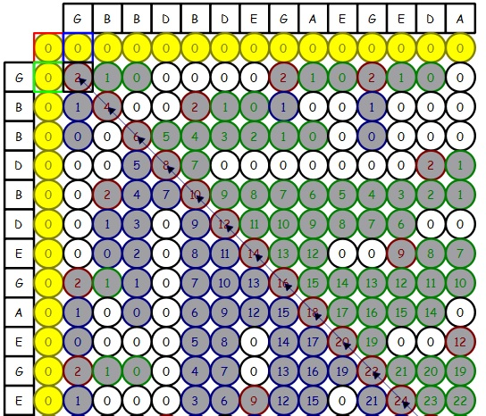
Sinal B
Núcleo de Convolução
Sinal A
Unrestricted

Slide 2





Slide 3
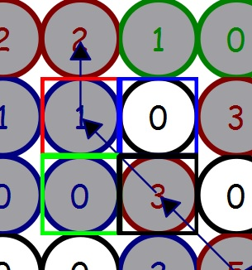
Diagonal – Match / Mismatch
Topo - Exclusão
Lado – Insert/Update
Centro do Núcleo

Slide 4

ScoreSimilaridade

Slide 5
Max = 2
2 - Diagonal
1 - Topo
0 - Lado
2
ScoreSimilaridade

Slide 6
Soma = 3
2
1
0
3

Slide 7
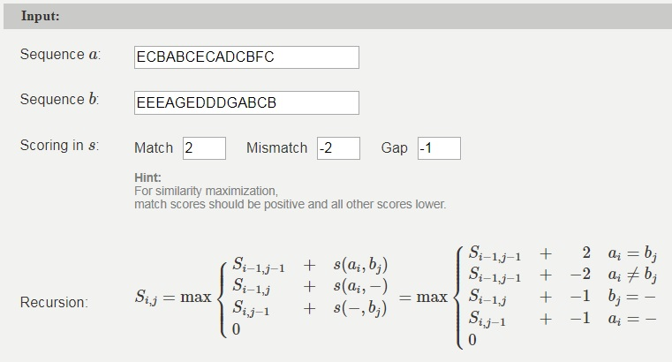
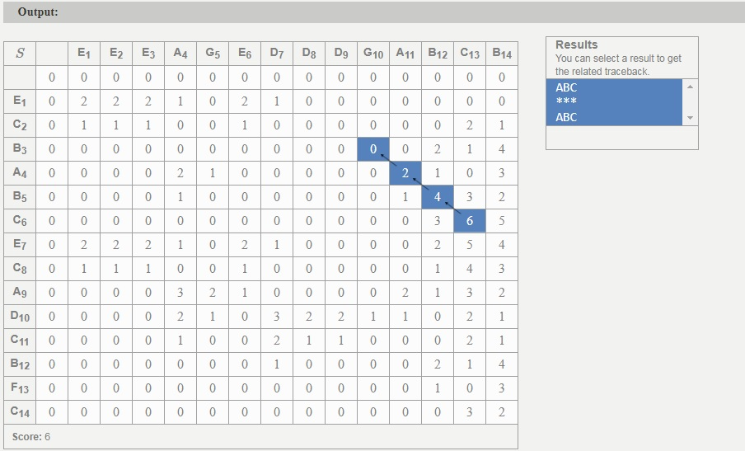
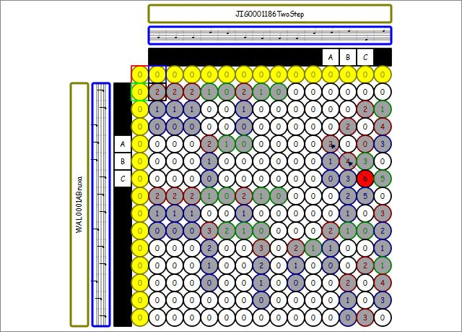

Slide 8
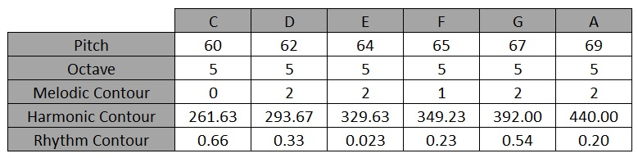
Notas da Música
Espaço da Música
Mussix = Music Space Matrix (Matriz de Espaço da Música)

Slide 9
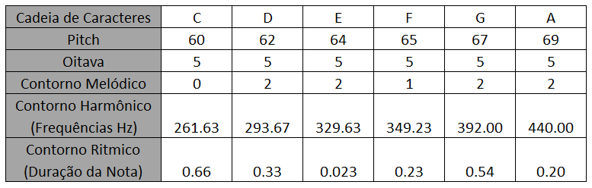
MIDI
SW/MUSSUM
Mussix (Mu6)
Dados Convertidos
(Tabela Conversão MIDI)
Cópia Direta

Slide 10
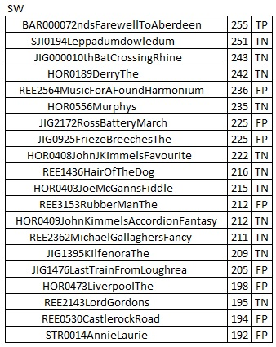
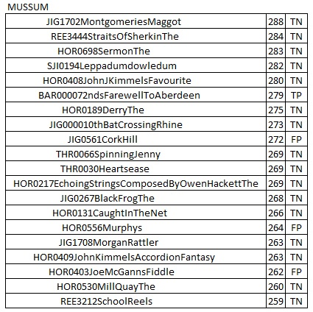
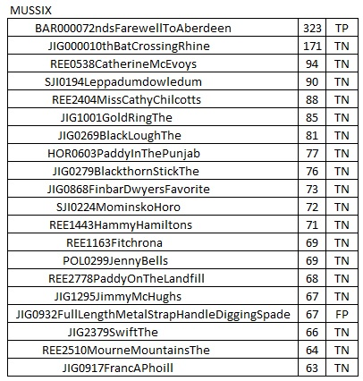
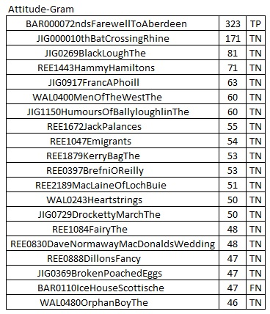
Semi-Tons da Escala Diatônica.
Mussum e SW
Contorno Melódico da Música.
Mussix
Filtro de Atitude do Músico.
Attitude-Gram

Slide 11
Parametrização Fixa.
SW
Semi-Tons da Escala Diatônica.
MUSSUM
Contorno Melódico da Música.
Mussix (Mu6)
Filtro de Atitude do Músico.
Attitude-Gram

Slide 12
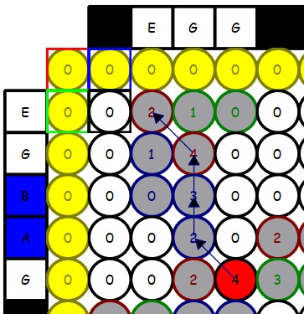

Slide 13

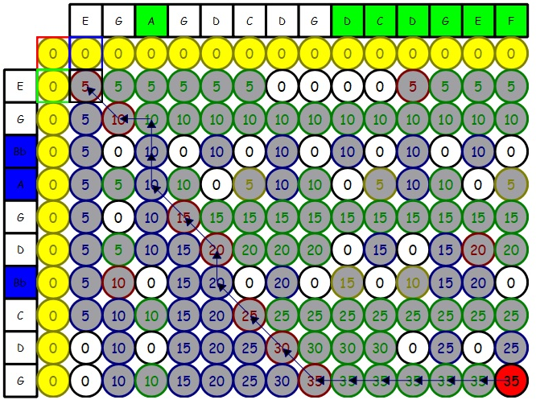
Notas Originais
Música de Comparação
Nota Randômica
Nota Randômica
Música de Consulta

Slide 14
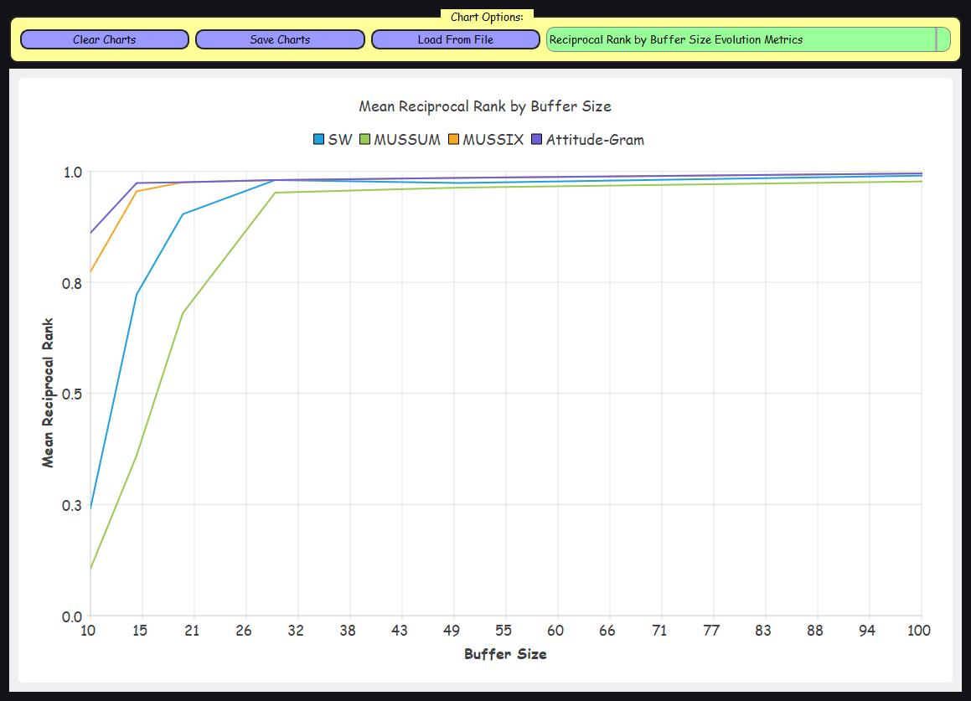
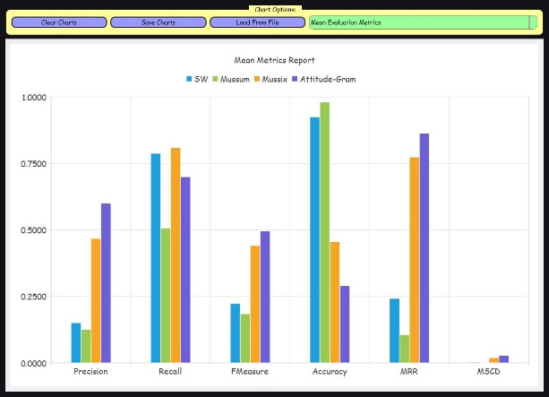
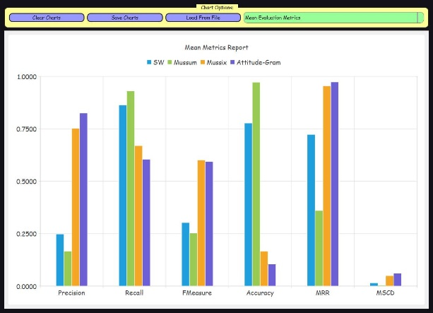
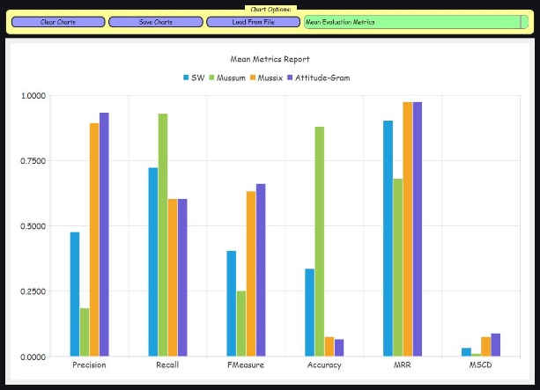
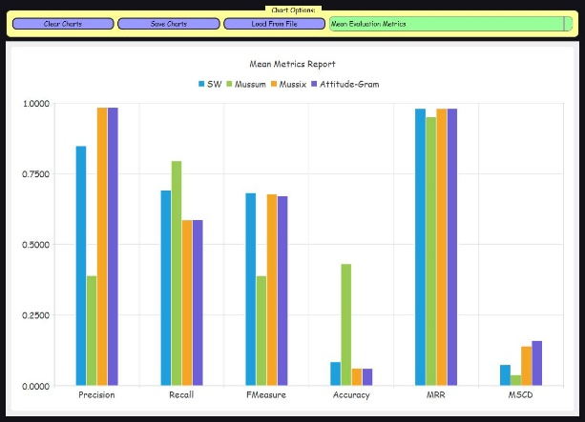
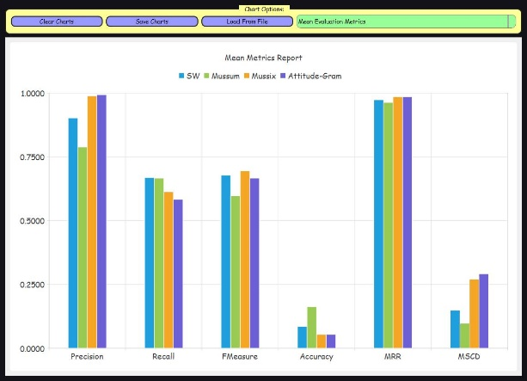
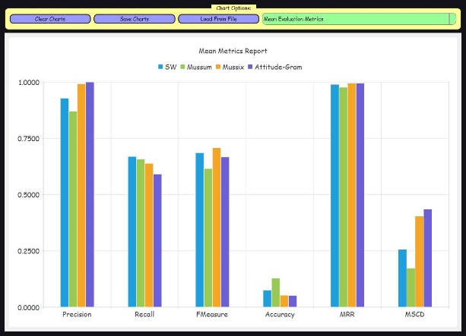
10 Notas
15 Notas
20 Notas
30 Notas
50 Notas
100 Notas

Slide 15
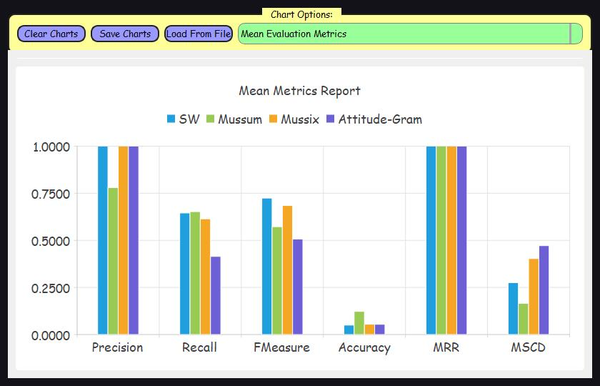
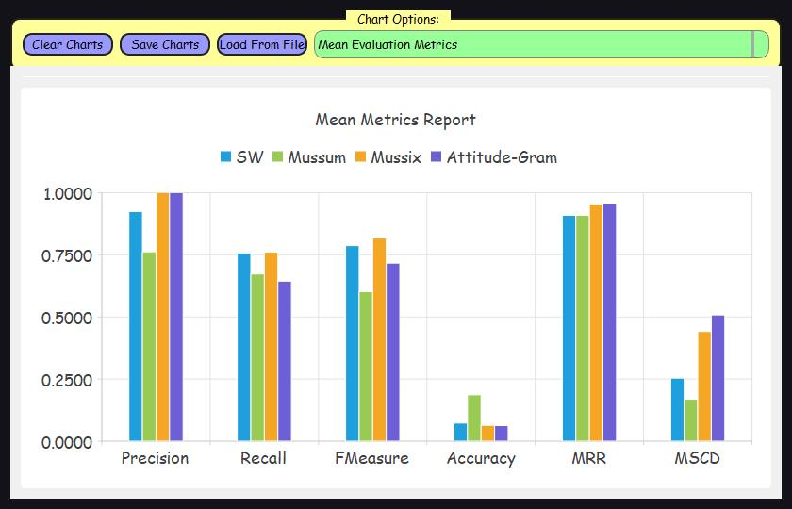
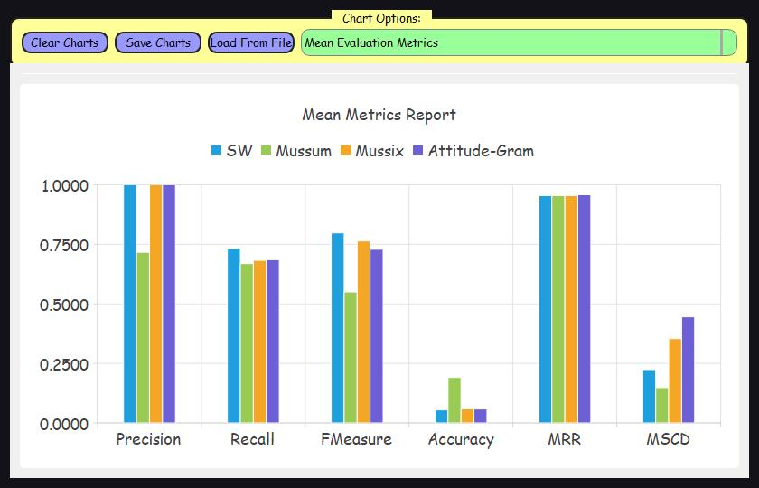
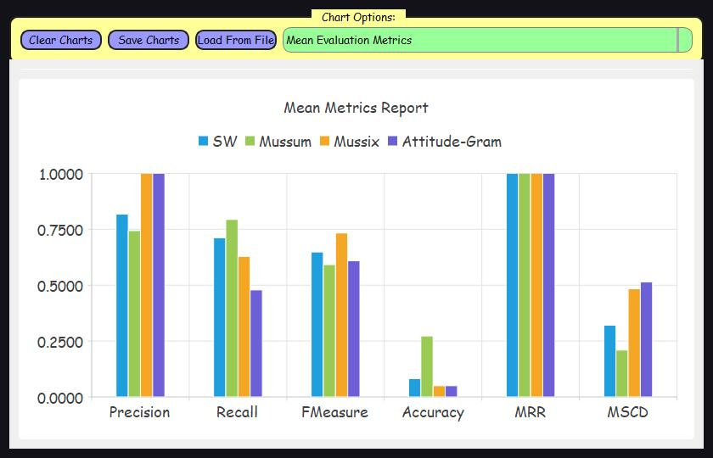
F1
B1
G1
A1

